Slide 1
Проект Транслятор
С блок-схемы на python
Работу выполнили:
Банковский А. С.
Артём С. О.

Slide 2
GUI Framework проекта

Slide 3

GUI framework
Каркасом приложения является Godot.
Godot – современный игровой движок, который позволяет сделать GUI для проекта.

Slide 4
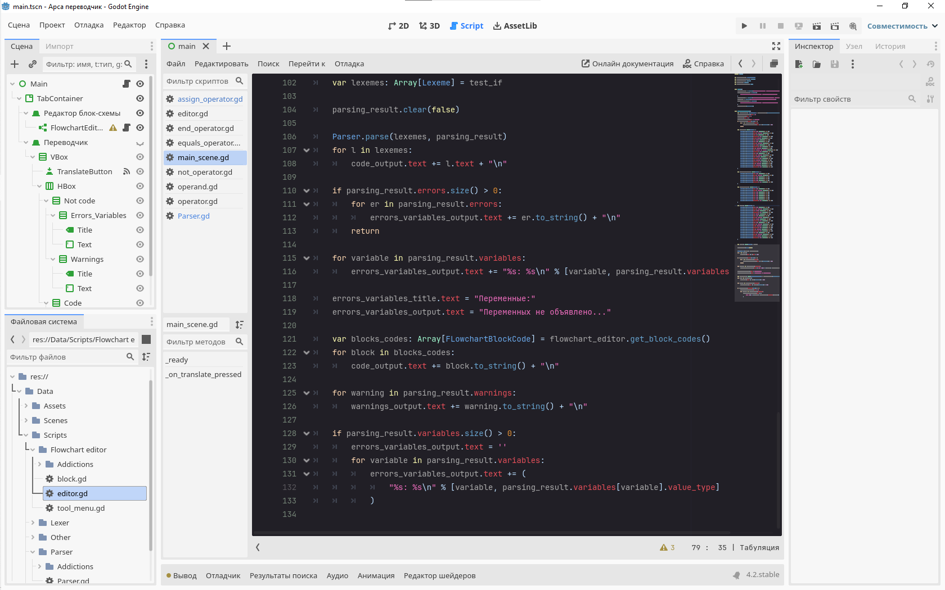
Плюсы Godot
Легковесность
Портативность
Большая ‘мощность’ для своих ‘габаритов’
Python-подобный язык программирования – GDScript
Встроенный редактор кода
Node-подобная система элементов проекта (как в Unity)
Скриншот интерфейса godot

Slide 5
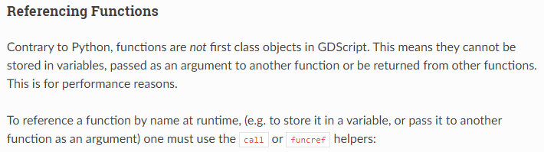

Минусы
Отсутствие некоторых элементов процедурно модульного и объектно-ориентированного программирования:
Функции, как переменные (Но есть ссылка на функцию)
Абстрактные методы для своих классов
Другое:
Отсутствие поддержки вложенных типизированных коллекций
Пример вложенности
Текст из оф. документации

Slide 6
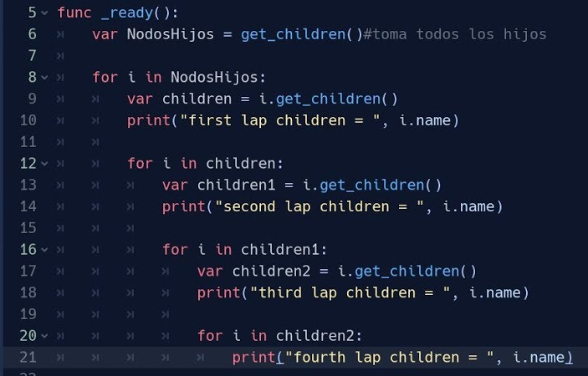
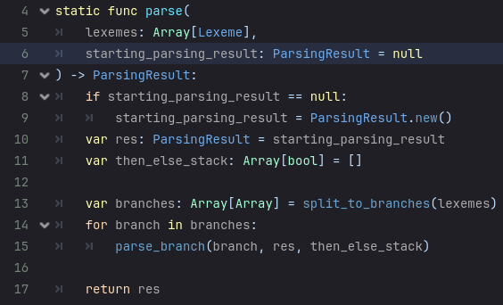
Пример синтаксиса GDScript
Пример синтаксиса GDScript из интернета
Пример синтаксиса GDScript из проекта

Slide 7
Редактор блок-схем

Slide 8
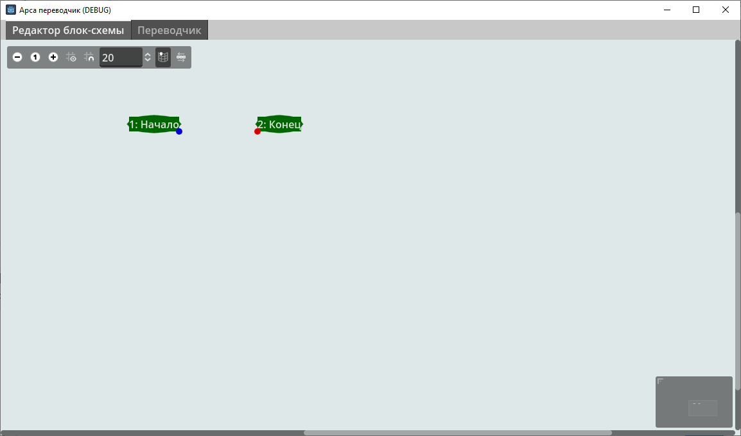
Внешний вид
Для создания блок схем был разработан встроенный редактор, который встречает пользователя при запуске приложения
Направление блок-схемы горизонтальное, слева-направо
Скриншот редактора блок-схем

Slide 9
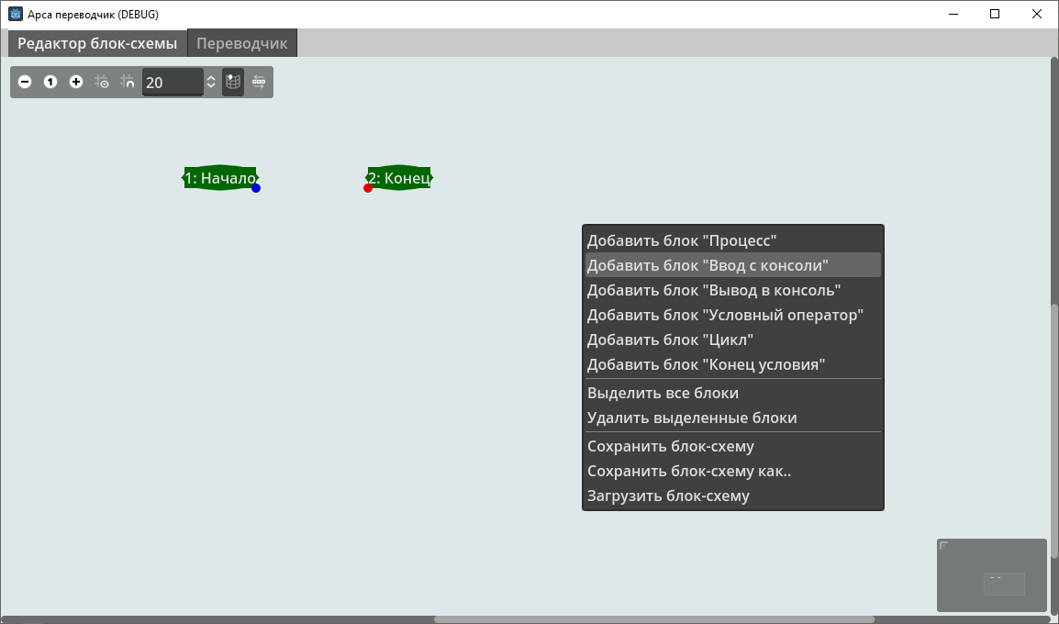
Возможности
Добавлять/Убирать блоки
Сохранять/Загружать блок-схему
Скриншот меню инструментов в редакторе

Slide 10
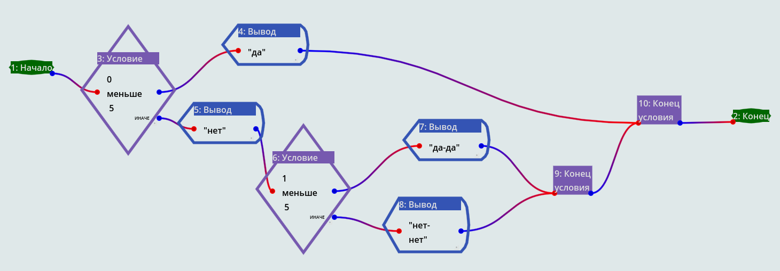
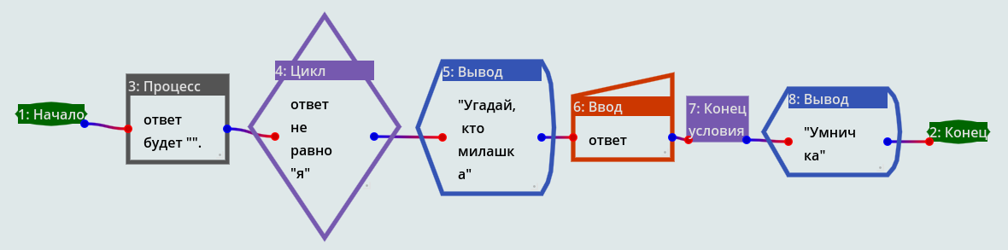
Примеры блок-схем
Пример 2. «Алгоритм милашке»
Пример 1. «Да-да нет-нет»

Slide 11
Синтактический анализатор

Slide 12
Определение
* Парсер (англ. parser; от parse — анализ, разбор), или синтаксический анализатор, — часть программы, преобразующей входные данные (как правило, текст) в некий структурированный формат, нужный для задач последующего их (данных) анализа и использования.
* - информация взята с русской википедии (электронный источник)

Slide 13
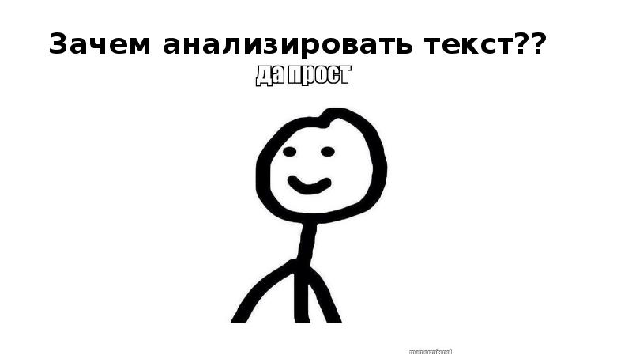
Зачем использовать?
Парсер часто используют для проверки определённого синтаксиса на ошибки.
В нашем проекте он используется для проверки корректности синтаксиса кода из блок-схем.

Slide 14
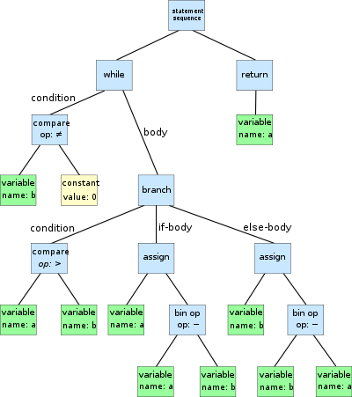
Устройство
Реализовать парсер можно с помощью различных структур.
Наиболее часто встречаемая из них – абстрактное синтактическое дерево (далее АСД)

Slide 15
Шаги выполнения парсера
В ходе анализа, алгоритм может подметить серьёзные ошибки (далее без ‘серьёзные’) и не очень – предупреждения.
Код из блок-схемы проходит 2 этапа проверки.

Slide 16
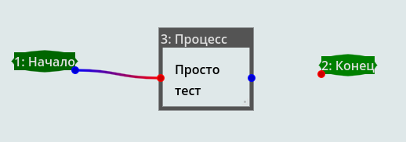
1. Первичный анализ блок-схемы
Самым первым шагом должны быть легко анализируемые проблемы, возникающие в начале выполнения парсинга - проверка блок-схемы.
Из ошибок можно выделить лишь отсутствие соединения между блоками в схеме:
Пример не соединения блоков в редакторе блок-схемы

Slide 17
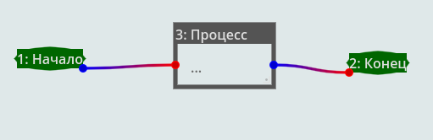
1. Первичный анализ блок-схемы
Из предупреждений пустоты блока:
Пример пустоты блока в редакторе блок-схемы

Slide 18
2. Синтаксический анализ всего кода
Синтаксический анализ разбивается на 2 простых этапа:
Разделение списка лексем на части.
Синтаксический разбор каждой части.

Slide 19
2.1. Разбор всего кода на части - «ветки»
Данный этап делит весь код на отдельные части – «ветки».
Разделителем на этом шаге служит синтаксический разделитель – ‘.’.

Slide 20
2.2. Разбор ветки
Разбор ветки работает по принципу калькулятора, использующего 2 стека: операнды и операторы.
Операнды это все переменные.
Операторы – всё остальное (не считая неидентифицированные лексемы).

Slide 21
Пример разбора ветки
Ветка: [ (‘2’, Число), (‘плюс’, Прибавление), (‘2’, Число), (‘умножить’, Умножение), (‘2’, Число) ]
Операнды
Операторы
2
4
6
2
умножить
2
плюс

Slide 22
Конец
Вопросы?

